Slide 1



Développement mobile

Slide 2

Plan de la présentation
Présentation
Les applications mobiles
Survol de Qt Zoom sur QtQuick
Atelier Questions / Réponses

Slide 3
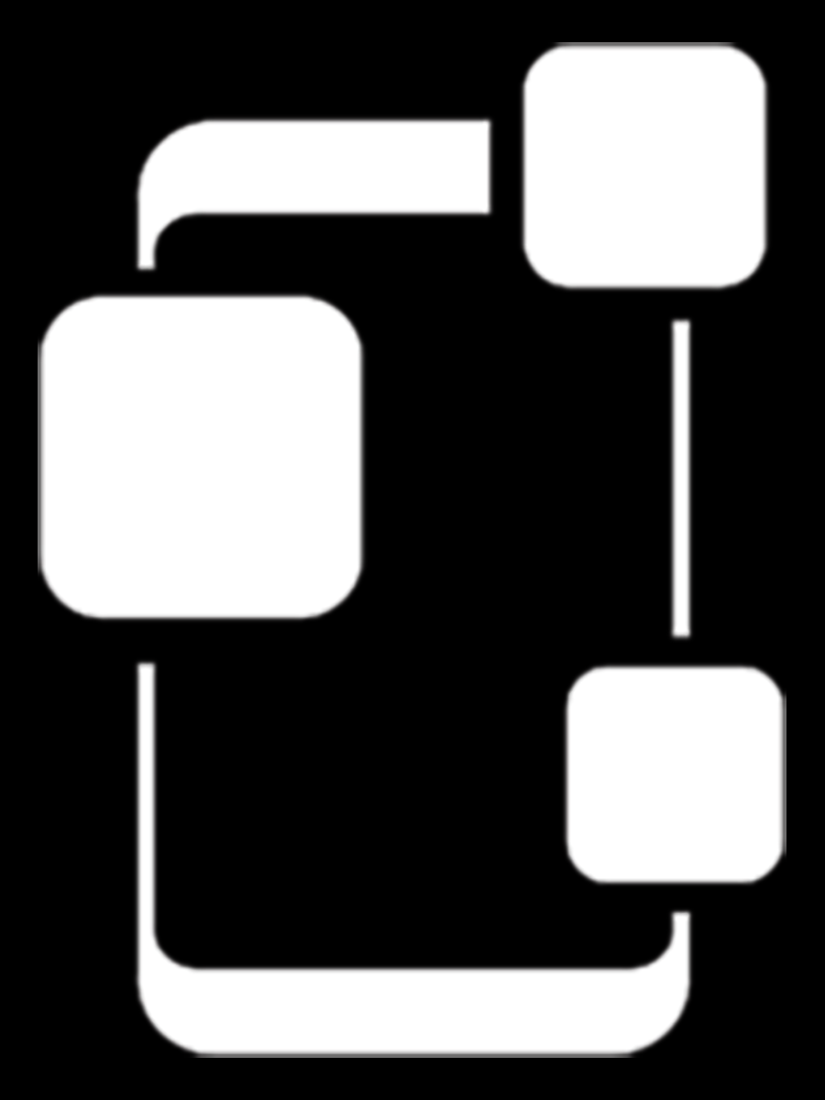
Les applications mobiles
1

Slide 4
Les applications mobiles en quelques chiffres
Part du marché français par système d’exploitation
© Mobile Marketing Association France
Juillet 2016

Slide 5




Les applications mobiles disponibles dans les stores
Statista – Juin 2016

Slide 6
La fragmentation des smartphones
Google - 5 septembre 2016
Statista- 16 septembre 2016
30 constructeurs connus du grand public
Plus de 25 000 modèles !
300 tailles d’écrans
Écrans de 2 à 10’’ de 120 à 640 dpi
~30modèles (iPhone, Ipod, iPad)
4 écrans iPhone (3.5, 4, 4.7, 5.5) et Retina ou pas
CPU 12aine : ARM, A4, A5X, A6, A10…
Mémoire de 256Mb à 4Gb

Slide 7
Le développement d’une application
11%
24%
28%
11%
17%
9%
Mois
1 à 3
4 à 6
7 à 9
10 à 12
> à 12
nsp
14%
21%
17%
19%
18%
11%
< 50k
50 à 100k
100 à 200k
200 à 500k
500 à 1M
nsp
Prix moyen de 270 k$
Source : rapport kinvey (2014)
Le cout de développement est souvent sous-estimé d’un facteur 3 (Forrester)

Slide 8
Combien coûte le développement d’une application ?

Slide 9
Les facteurs de coûts
Nombre de Plate-formes
Android
Fonctions
Auth
Nombre d'écrans
données
Camera
Capteurs...
iOS
Windows...

Slide 10
Simulateurs
Otreva (http://howmuchtobuildanapp.com/)
Tusnua design (http://appestimator.tusnuadesigns.net/)
Imason (https://www.imason.com/mobile-app-calculator)
Kinvey (http://www.kinvey.com/app-cost-estimator)
Propelics (http://www.propelics.com/enterprise-mobile-app-cost-calculator/)
Kony (https://www.visualize-roi.com/launch/kony/cloud/)
Crew (http://howmuchtomakeanapp.com/)
Wasp (https://waspmobile.com/services/mobile/app-cost-calculator/)
Oozou (https://estimatemyapp.com/)
Yeeply (https://www.combiencoutemonapp.com/)

Slide 11
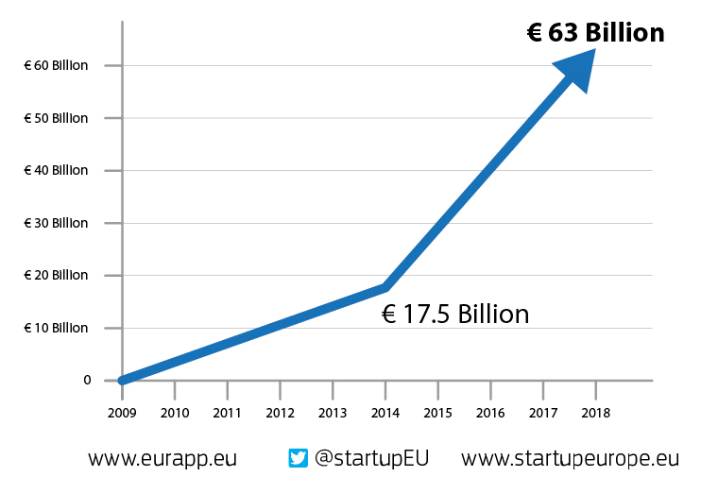
Les perspectives
« through 2017, the market demand for mobile app development services will grow at least five times faster than internal IT organization capacity to deliver them. »
Gartner, The Enterprise App Explosion : Scaling One to 100 Mobile Apps, Adrian Leow, 7 mai 2015
D’après Eurapp (2014) entre 2013 et 2018 :
Le nombre de développeur de 1 à 3 M
Au support de 800k à 2.1M

Slide 12



Un environnement technologique hétérogène
Web
accessible depuis un explorateur
Web mobile
Site internet optimisé pour le mobile
Adaptative design / Responsive design
JQuery, Vaadin, Angular JS, Ember, Backbone.js, React/Flux
Web App
site web avec look&feel d’application
App
Accessible depuis un magasin
PhoneGap (Apache Cordova), Rho Mobile, Ionic, Sensa Touch, Intel SDK, Onsen UI, JQuery mobile, Mobile Angular UI...
Hybrid
Contenu dans une application
Native CPF
Qt (C+, QML, JS), Xamarin (C#), Appcelerator Titanium (JS), Ruby motion (Ruby), Unity (C#,BOO), Marmalade (*), ...
Native
Java
Objective C / swift
C#

Slide 13

Survol de Qt
2

Slide 14
Qt
Concept
Promesse
Langage
Outils
Bibliothèque

Slide 15










La galaxie Qt
Réseau et communication, Multithreading, Multimédia et capteurs, Base de données, 3D (OpenGL), Web, XML, JSON, génération PDF...
Un framework C++
Une boite à outils
QtCreator, QtAssistant, GUI Designer, Build suite (QMake, QBS)
Des concepts
QtQuick, Signals / Slots, Widget, Model-View-Delegate
Des modèles de licences
Propriétaire, GPL, LGPL
Une promesse
“Code once, deploy everywhere !”

Slide 16
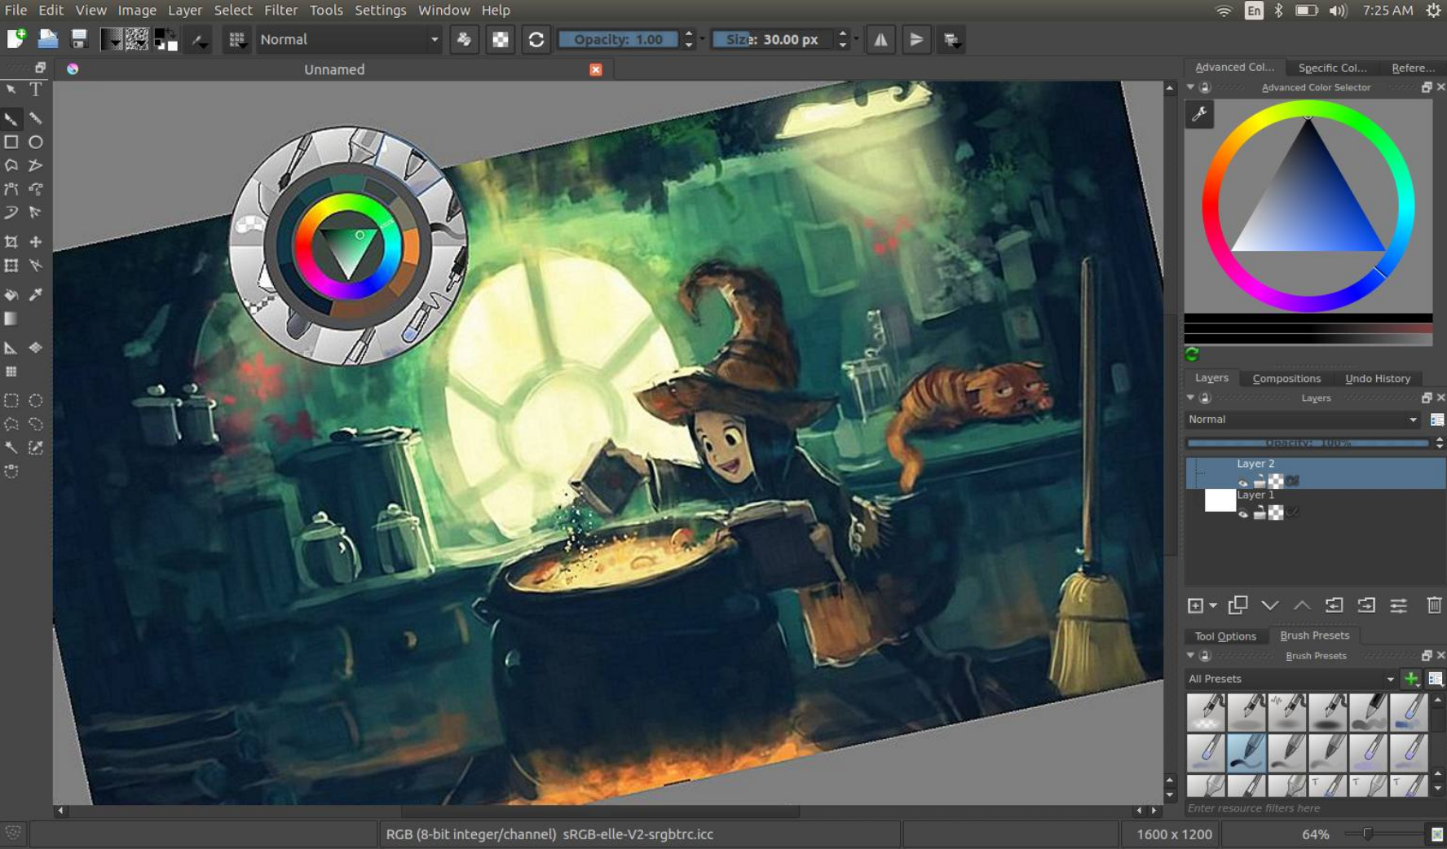
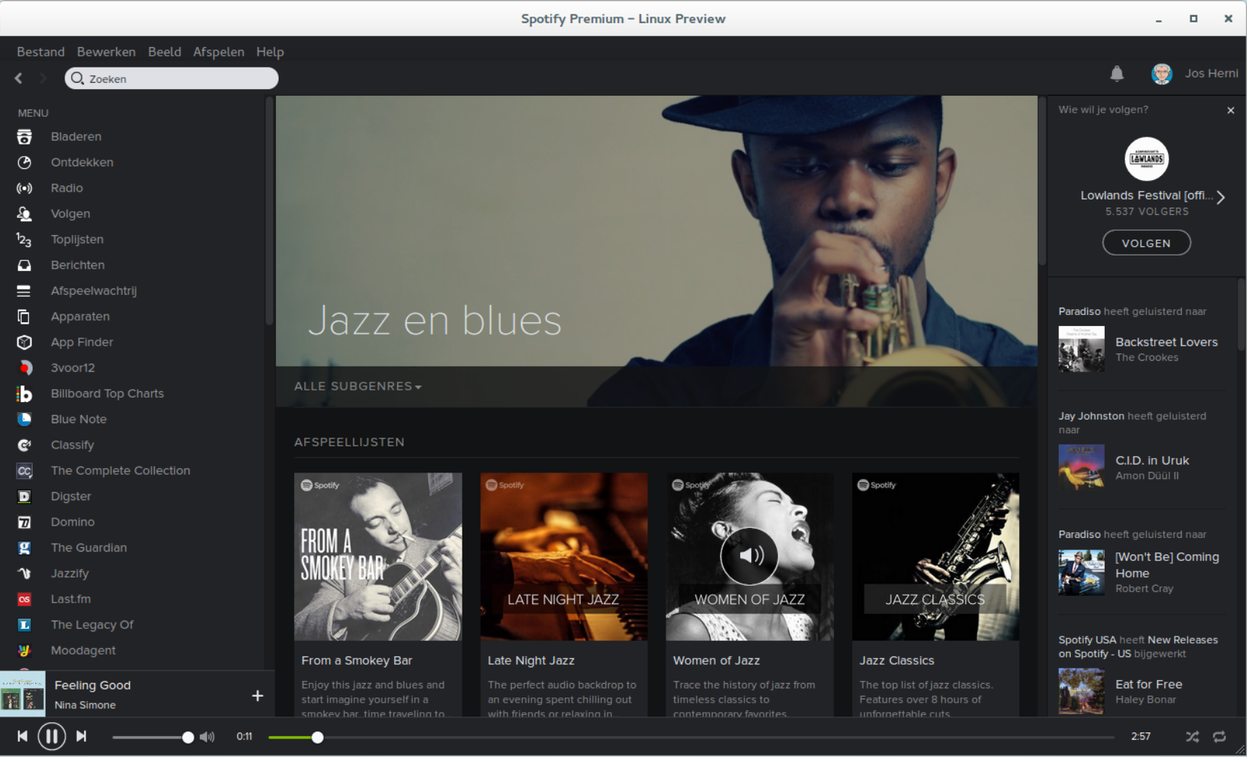
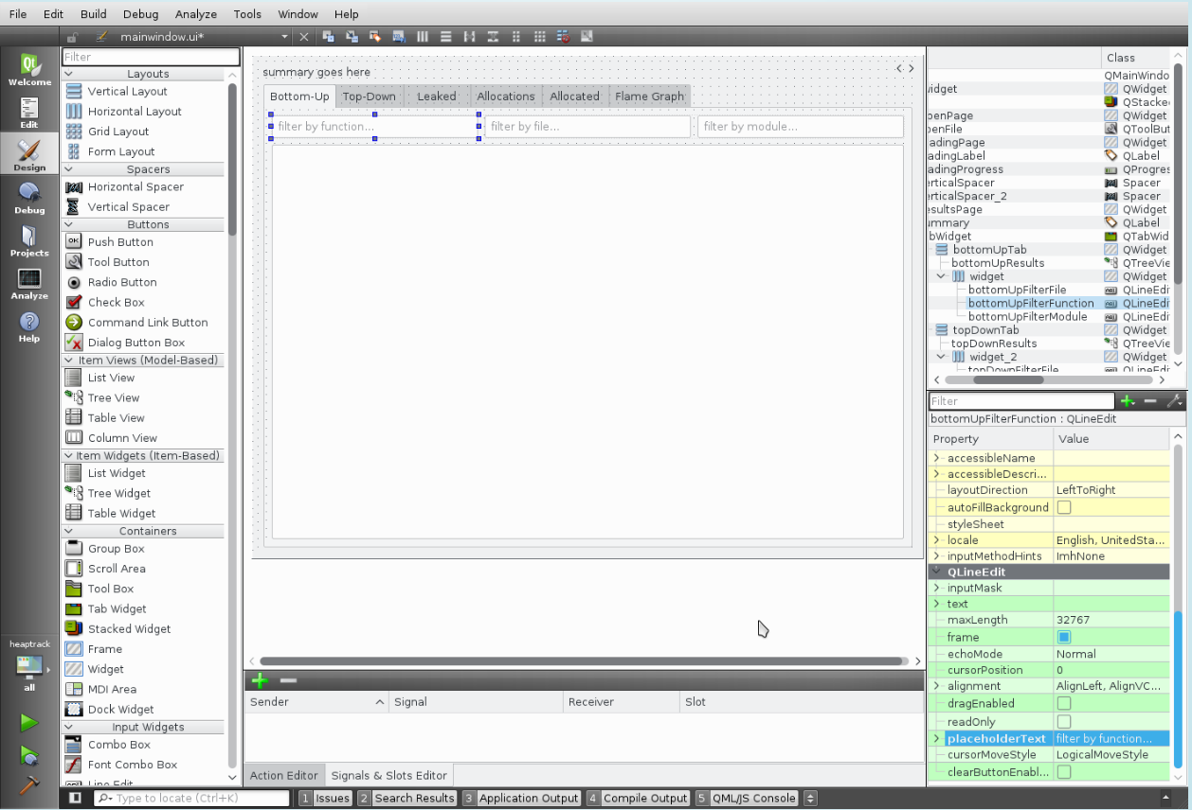
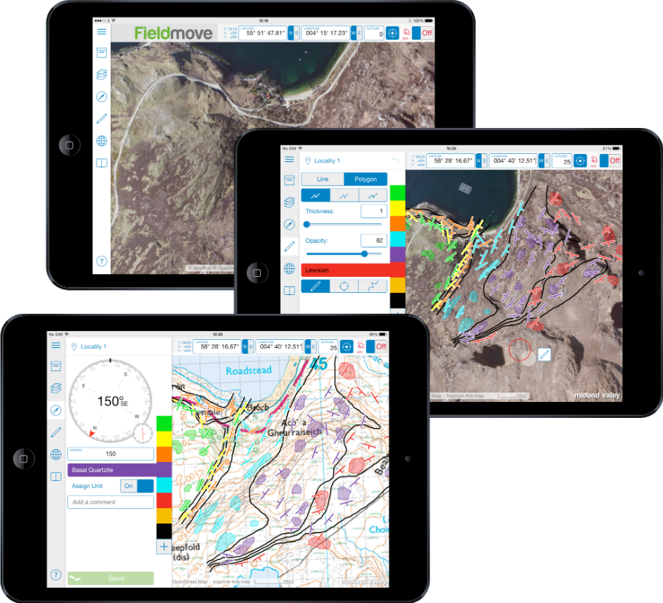
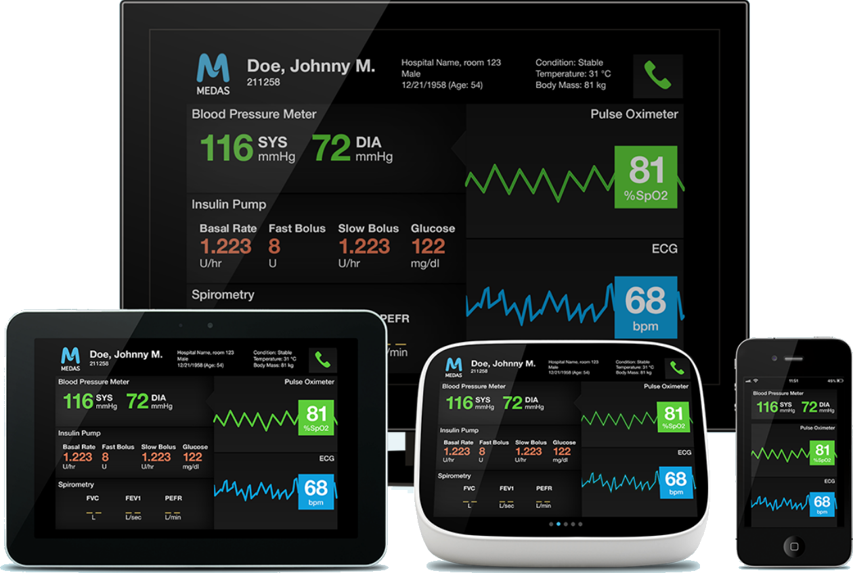
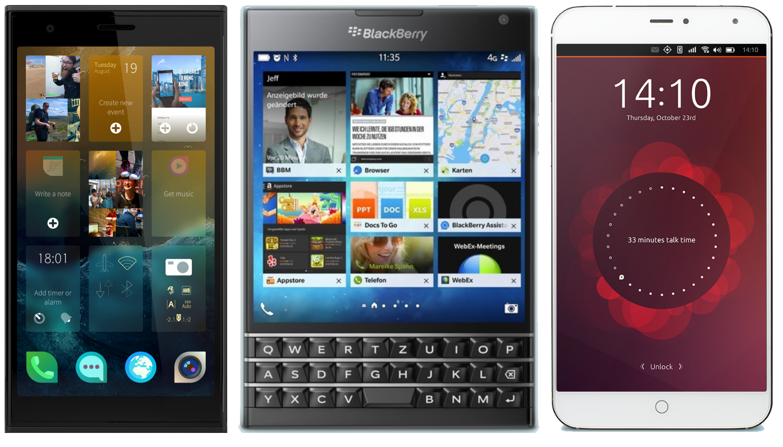
UI : plusieurs approches possibles...

Slide 17
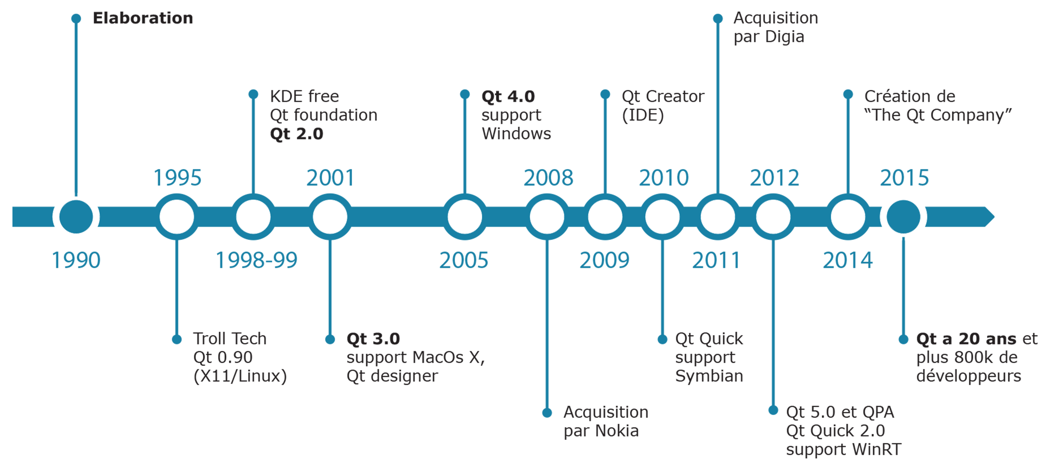
Historique

Slide 18
Historique releases Qt5 avec les améliorations concernant le mobile
5.0
19/12/2012 : QML, QtQuick, Location (géolocalisation)
5.1
03/07/2013 : Quick controls, Sensors (Android, iOS, Blackberry), Qt for Android (Technology preview), Qt for iOS (Technology preview)
5.2
12/12/13 : Positionning, NFC, Bluetooth, Windows Extra, Mac extra, Android extra, Qt for Android, Qt for IOS
5.3
20/05/2014 : iOS (input Method, word completion,...), Positioning (Android,iOS), Bluetooth(Android)
5.4
10/12/2014 : Bluetooth LE (Android only and Technology Preview), Qt for WinRT, limited iOS native style (popup menu, text selection)
5.5
01/07/2015 : Bluetooth LE, Qt3D, Location (Route), Canvas 3D, Webview (iOS)
5.6
16/03/2016 : Qt Speech (tech preview), QtQuick Controls 2.0 (tech preview)
5.7
15/06/2016 : Qt Speech, QtQuick Controls 2.0 avec style iOS, Material, Universal
5.8
Release tous les 6 mois environ !
23/01/2017 : Qt WebEngine, Network Auth (tech preview)

Slide 19

Zoom sur QtQuick
3

Slide 20
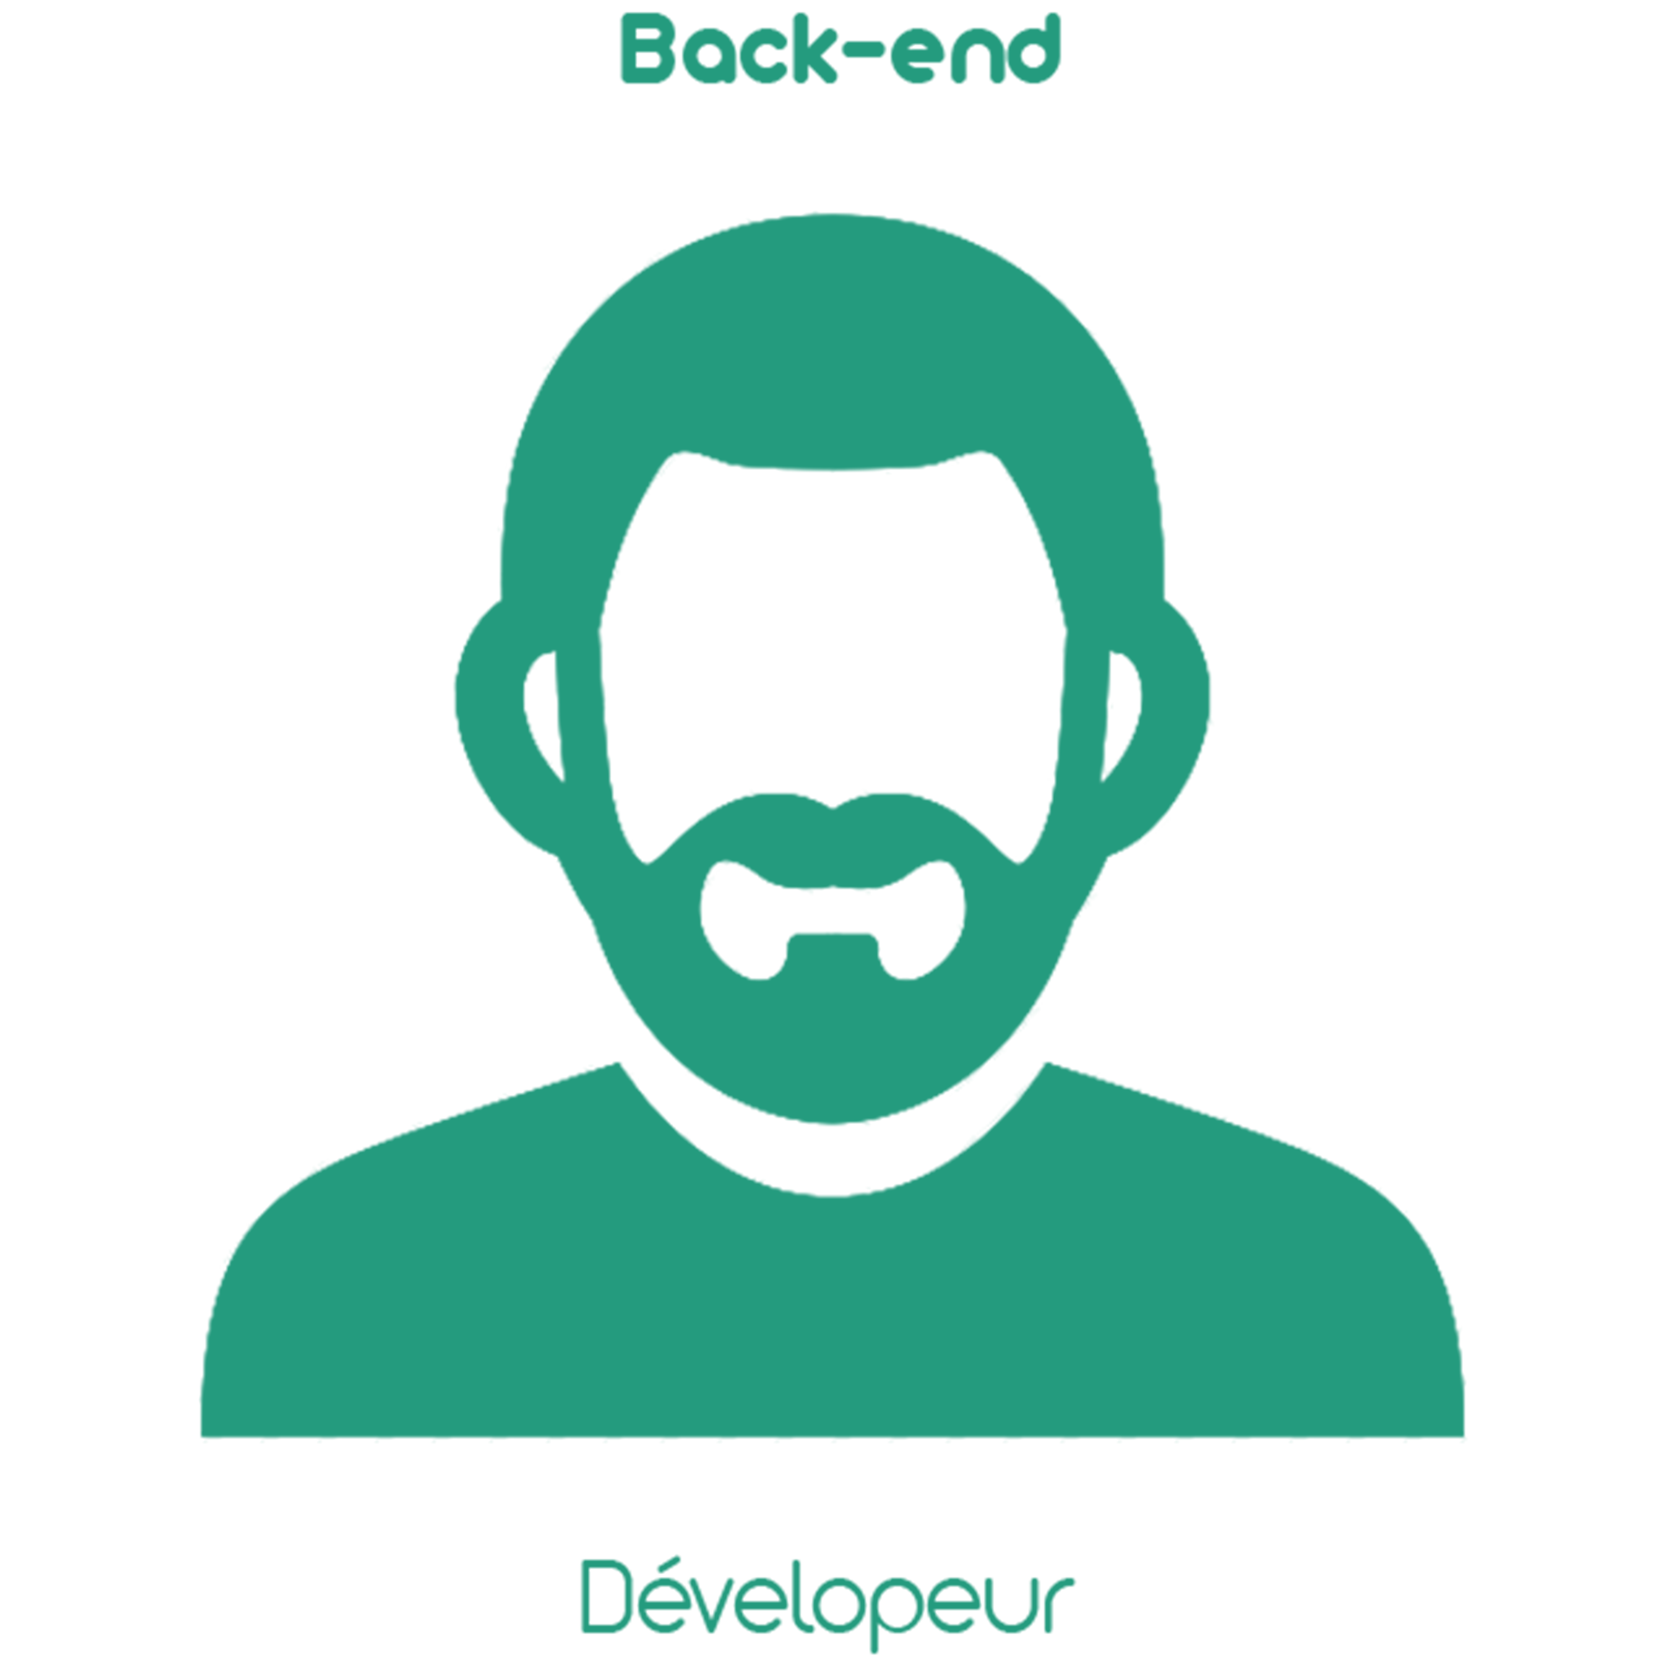
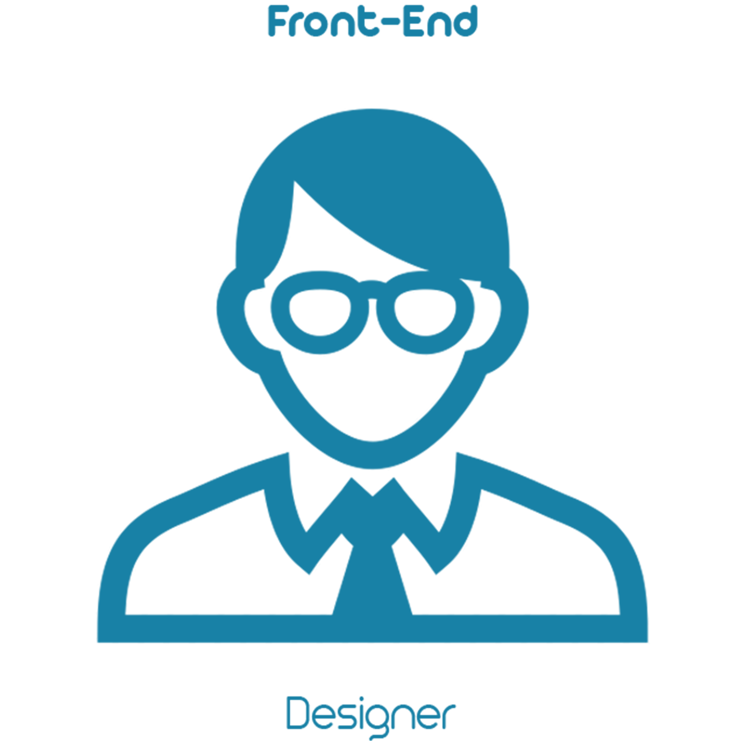

Le concept de QtQuick
Intégrer le meilleur des 2 mondes : la performance du C++ et les interfaces utilisateurs qui déchirent avec la simplicité du QML !

Slide 21
c’est quoi ?
import QtQuick 2.0
Rectangle {
id: page
width: 320; height: 480
color: "lightgray"
Text {
id: helloText
text: "Hello world!"
y: 2 * 15
anchors.horizontalCenter: page.horizontalCenter
font.pointSize: 24; font.bold: true
MouseArea{
anchors.fill : parent
onClicked: { if (true) Console.log(parent.text)
}
}
}
}
langage déclaratif
modularité (plugins)
Animation
Accélaration matérielle du rendu
Arborescence d’éléments
un moteur compatible javascript

Slide 22
Synoptic des modules et des éléments de QML
QtQML
Binding Component Connections Date Instantiator Locale Number Qt QtObject String Timer
Basic
QtQuick
- Item
- Rectangle
- Image
- Text
- TextEdit
- TextInput
- Row (positionneur en ligne)
- Column (positionneur en colonne)
- Grid (positionne les éléments enfants en grille)
- Flow (positionne les éléments enfants à la suite)
- Flipable
- Flickable
- MouseArea, MouseEvents, WheelEvents
- Shortcut, Key, KeyEvents
- PinchArea, PinchEvents
- Drag, DragEvent, DropArea
- ListView
- GridView
- Repeater
- ListModel
- Loader
- Animations
- States
Windows, Dialogs, Tests, Layouts, XML List models, Local Storage, Controls
Qt3D
QtNfc
QtAudioEngine
QtSensors
QtBluetooth
QtWebsocket
QtLocation
QtPositionning
QtWebview
QtTest
QtMultimedia

Slide 23

Merci ! Place à la suite...

